Slide 1
Z-SKOR
Mr. Sci. med. dr. Medžida Rustempašić
Poliklinika Eurofarm – UNITIC d.o.o.
Sarajevo, 2026.

Slide 2
Uvod
Šta je Z-score?
Zašto je uveden ovaj pojam za kategorizaciju stepena ventilatornog poremećaja?
Kako ga tumačiti?
Primjeri

Slide 3
Zašto uvođenje novog parametra?
Preporuke ATS-a u gradiranju i tumačenju ventilacijskog poremećaja, prema novim smjernicama ATS/ERS, uvode dva nova termina: LLN i Z-skor.
Šta nam ovaj parametar u praksi znači, kako ga računamo i da li nam je od pomoći?
Novi spirometri/pletizmografi imaju ovu funkciju u svom programu.
Dosadašnja praksa da se stepen poremećaja klasificira prema postotku postignute vrijednosti u odnosu na predviđenu pojednostavljuje se uvođenjem ovih termina.
Tumačenja se dodatno pojednostavljuju nakon uočenih brojnih lažno pozitivnih i lažno negativnih nalaza, kao i poteškoća u interpretaciji kod djece i žena.
U suštini, Z-skor nam pomaže da uporedimo rezultate testova sa zdravom populacijom.
ERS/ATS Technical Standard on Interpretive Strategies for Routine Lung Function Tests Sanja Stanojevic1, David A Kaminsky2, Martin Miller3, Bruce Thompson4, Andrea Aliverti5, Igor Barjaktarevic6, Brendan G Cooper7, Bruce Culver8, Eric Derom9, Graham L. Hall10, Teal S. Hallstrand8, Joerg D. Leuppi11, Neil MacIntyre12, Meredith McCormack13, Margaret Rosenfeld14, Erik R Swenson

Slide 4
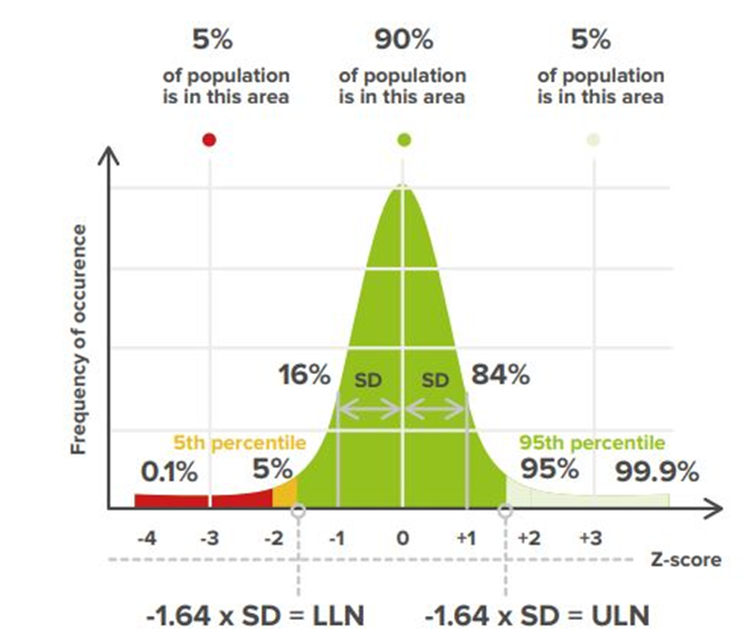
Krivulja distribucije
Srednja vrijednost (medijan) – predviđena vrijednost parametra za zdravu populaciju.
Standardna devijacija (SD) opisuje rasap vrijednosti s jedne i druge strane medijana (srednje vrijednosti) u zdravoj populaciji.
90% zdravih nalazi se u rasponu od +1,64 do −1,64 SD.
5. postotak (tj. −1,64 SEE) predstavlja LLN.
ERS/ATS Global Lung Function Initiative normal values and classifying severity based on z-scores instead of per cent predicted - Scientific Figure on ResearchGate. Available from: https://www.researchgate.net/figure/a-Illustration-of-how-z-scores-relate-to-percentiles-b-Pictogram-demonstrating-the_fig1_386740299

Slide 5
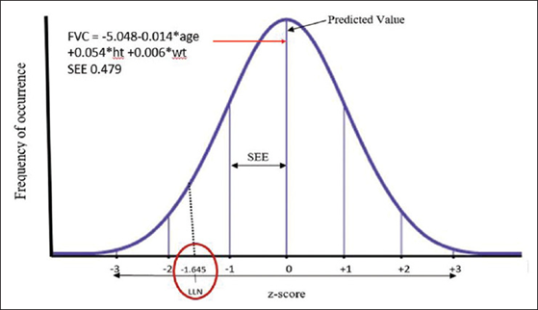
Definicija
LLN:
Matematički prihvatljiv parametar u direktnoj relaciji s dobi, polom i visinom pacijenta, a na krivulji zvona predstavlja 5%
Z-skor:
Predstavlja broj standardnih devijacija za koliko se mjerenje plućne funkcije pojedinca (npr. FEV1) razlikuje od prosječne vrijednosti za zdravu osobu iste dobi, visine, pola i etničke pripadnosti.
Chhabra SK. Understanding the use of z-scores and LLN in pulmonary function test reports. Lung India. 2025 Jan 1;42(1):1-3. doi: 10.4103/lungindia.lungindia_477_24. Epub 2024 Dec 24. PMID: 39718908; PMCID: PMC11789950.

Slide 6
LLN (Lower Limit of Normal)
LLN je direktno povezan s polom, dobi i visinom pacijenta.
Statistički je validan.
Manje je grešaka u interpretaciji.
Z-skor -1,64 je LLN.
Z-skor manji od -1,64 je patološki nalaz i najčešće ukazuje na opstrukciju.
Opstruktivni ventilatorni poremećaj: FEV1/FVC (ili VC) ispod LLN.

Slide 7
Z-skor
Z-skor pokazuje koliko se izmjerena vrijednost određenog parametra razlikuje od predviđene, uzimajući u obzir pol, dob i visinu, a izražava se u broju standardnih devijacija.
Procentualne vrijednosti se mogu lako izračunati na osnovu Z-skora, ali su pogodnije za procjenu rezultata koji su blizu normalnih vrijednosti, dok je Z-skor precizniji kod izraženih patoloških nalaza.
Z-skor je tačniji od izražavanja rezultata u postotku od referentne vrijednosti (% pred.), jer se ne mijenja s dobi i omogućava preciznije određivanje donje granice normale.
Također, Z-skor je precizniji jer uzima u obzir varijabilnost podataka u populaciji, posebno kod osoba ekstremne visine ili dobi, gdje postotak predviđene vrijednosti može dovesti do pogrešne dijagnoze.

Slide 8
Klasifikacija poremećaja na osnovu Z-skora:
FEV1/FVC < 5%
Snižen ekspiratorni protok na manjim plućnim volumenima – mali disajni putevi.
Snižen FEV1 i FVC istovremeno: slaba saradnja, opstrukcija ili restrikcija?
KLASIFIKACIJA
Blagi: −1,65 do −2,5
Srednje teški: −2,51 do −4,0
Teški: < −4,1

Slide 9
Primjeri

Slide 10
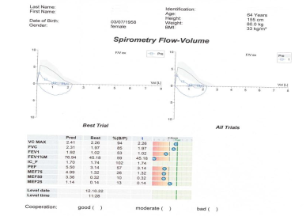
Primjer 1. – Asthma

Slide 11
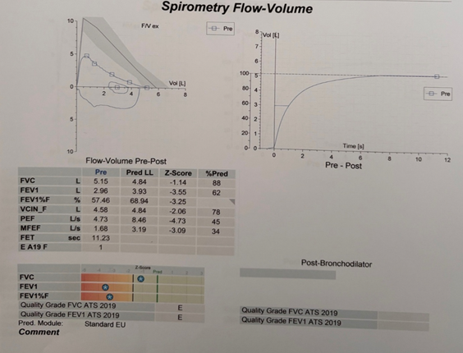
Primjer 2. – Asthma/HOPB

Slide 12
Hvala na pažnji!

